Slide 1

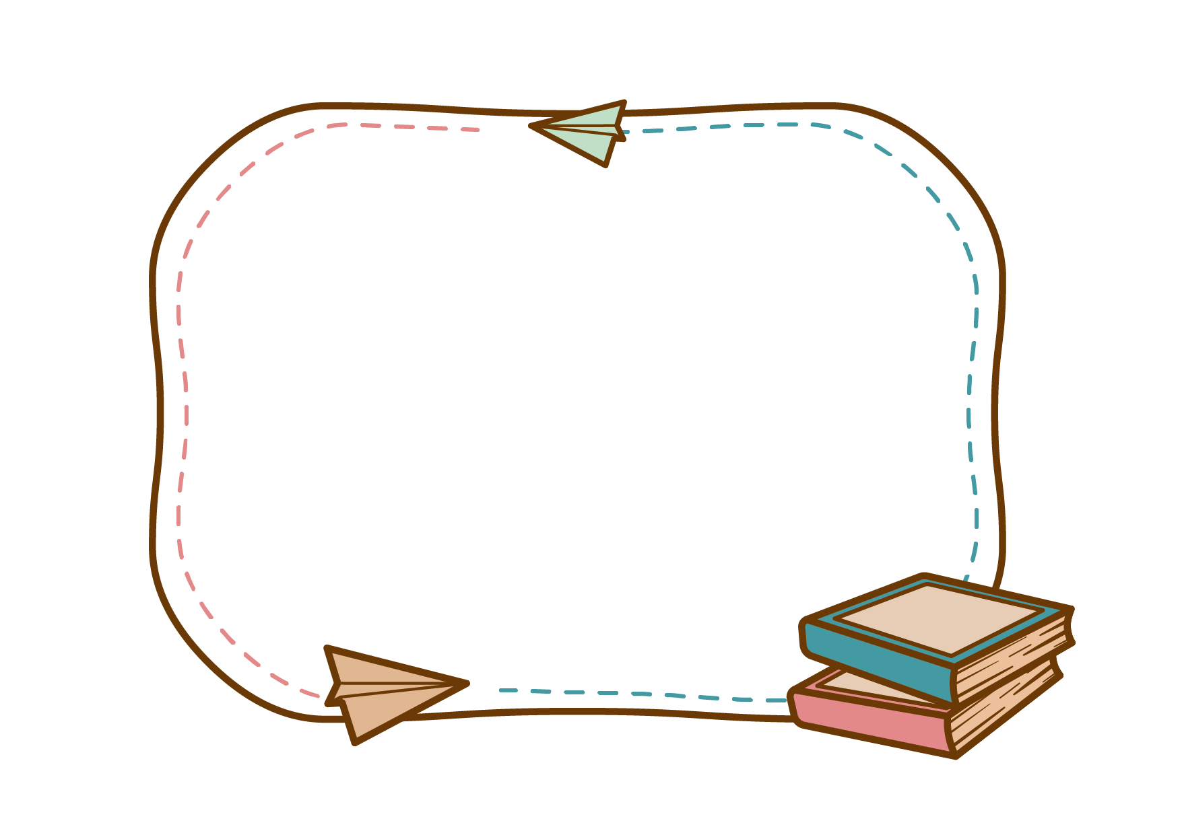
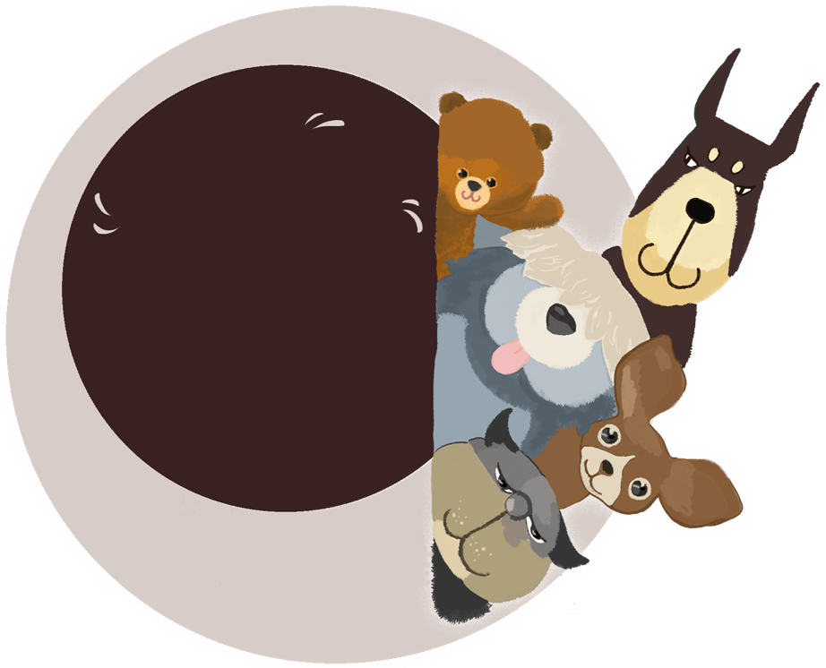
您的题目
Xem đoạn video sau
và cho biết vấn đề được nêu ra trong chương trình thời sự này là gì? Nêu suy nghĩ của em về vấn đề đó?

Slide 2
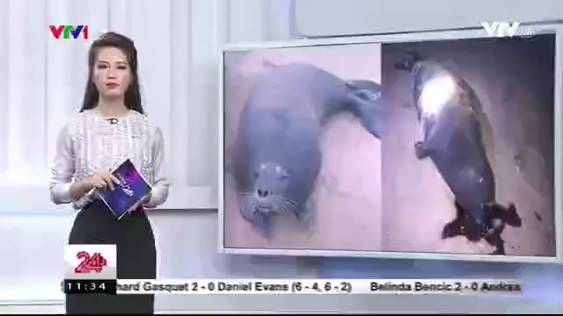

Slide 3



VÌ SAO CHÚNG TA PHẢI ĐỐI XỬ THÂN THIỆN VỚI ĐỘNG VẬT?

Slide 4

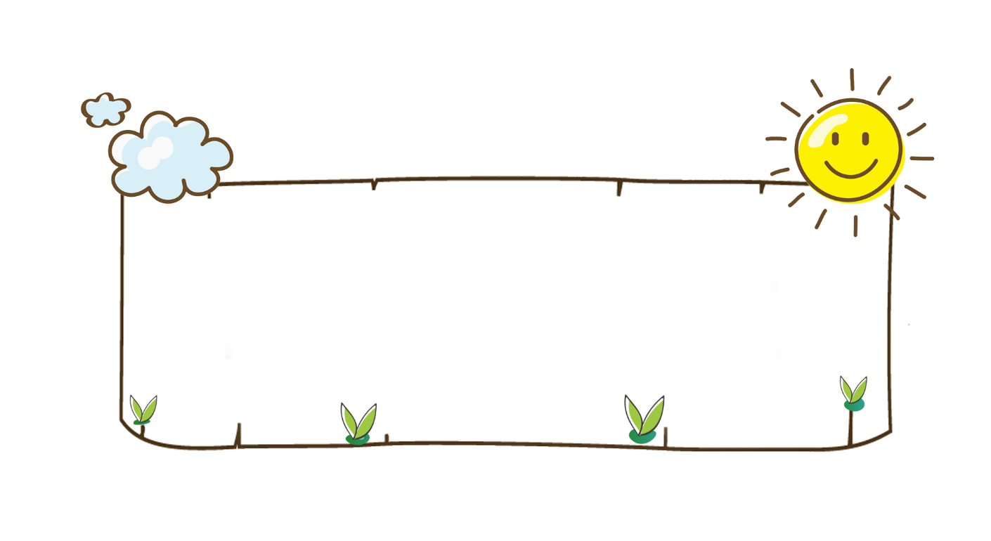

I. ĐỌC VÀ
TÌM HIỂU CHUNG

Slide 5

1. Đọc và giải thích từ khó
Từ khó | Nối | Giải nghĩa
1. Tổ tiên |  | a) Đấng tạo ra muôn vật với mọi sự biến hoá, đổi thay, theo quan niệm duy tâm.
2. Trực tiếp |  | b) Là một hiện tượng xảy ra trong tự nhiên khi một loài hoặc một quần thể biến mất hoàn toàn trên trái đất.
3. Tạo hóa |  | c) Quan hệ giữa sinh vật với môi trường.
4. tuyệt chủng |  | d) Có quan hệ thẳng với đối tượng tiếp xúc, không qua khâu trung gian gián tiếp.
5. Sinh thái |  | e) Những người thuộc thế hệ đầu tiên của một dòng họ.

Slide 6
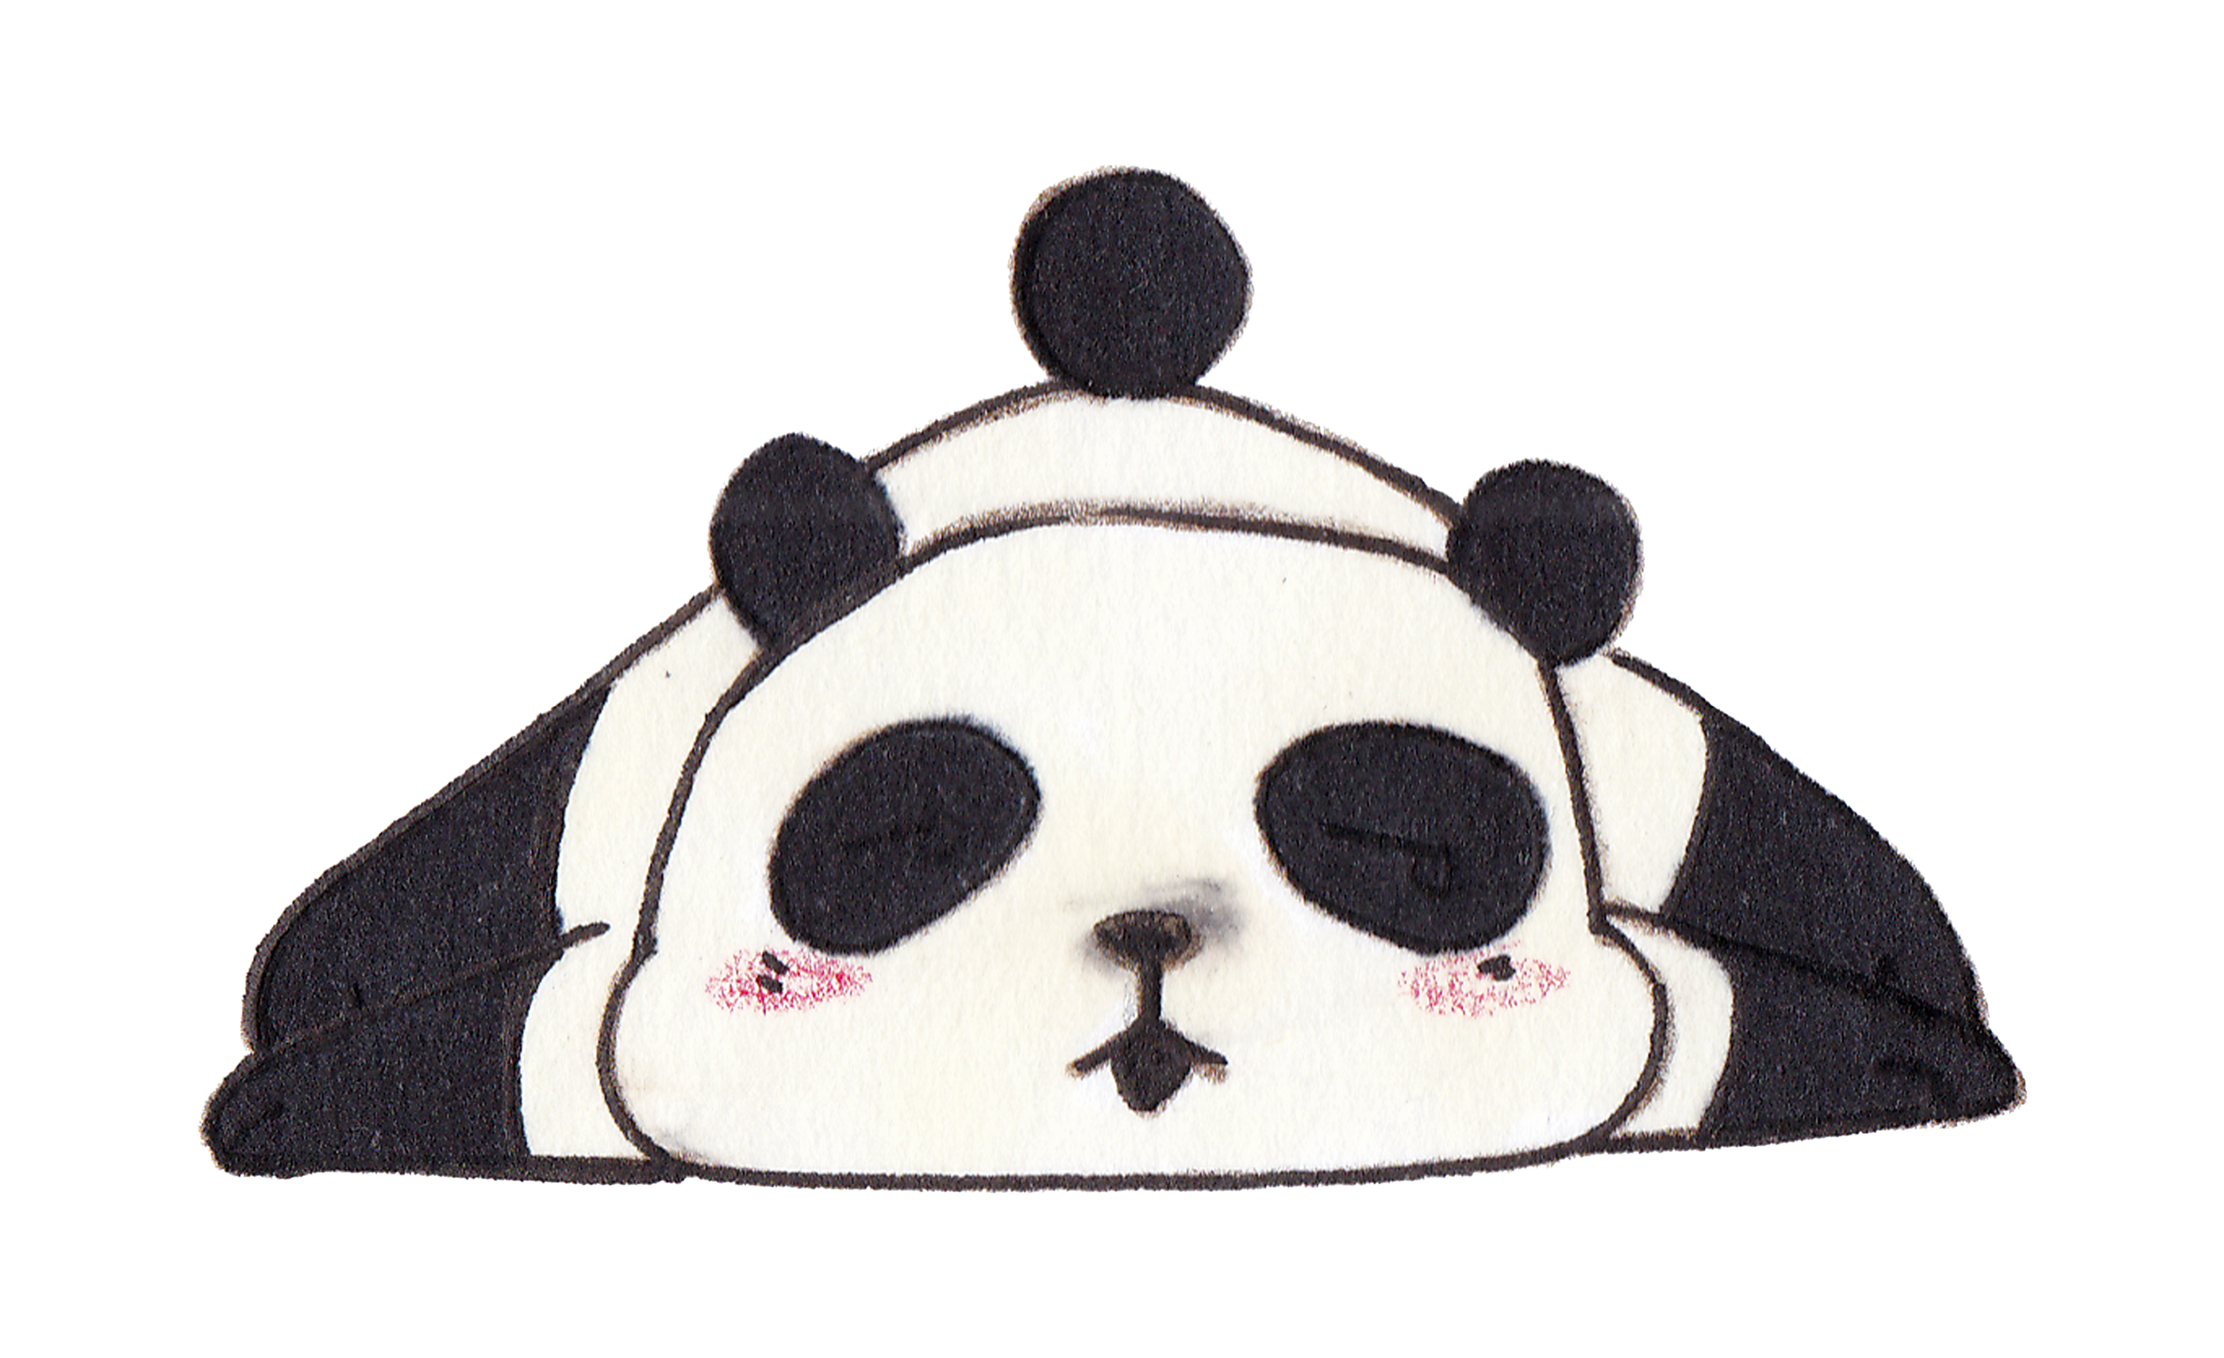
2. Văn bản:
- Xuất xứ: 2016, In trong Bách khoa tri thức tuổi trẻ; 10 vạn câu hỏi vì sao - Động vật.
- Kiểu văn bản: Nghị luận xã hội (trình bày một ý kiến)
- Bố cục: 4 phần
1
3
4
2
Phần 1
Động vật gắn bó với con người, gắn bó với kí ức tuổi thơ
Phần 4
Lời kêu gọi bảo vệ động vật
Phần 2
Vai trò của động vật trong hệ sinh thái
Phần 3
Thực trạng động vật hiện nay

Slide 7
II. ĐỌC VÀ
TÌM HIỂU CHI TIẾT

Slide 8


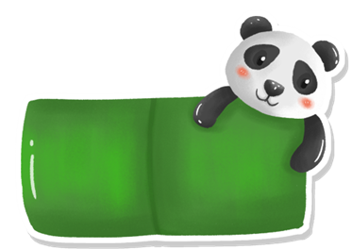

PHIẾU HỌC TẬP SỐ 01 Tìm hiểu hệ thống ý kiến, lí lẽ, bằng chứng của văn bản
Ý kiến của tác giả ………………………………………………………………………………………..…
Phần 1 (đoạn 1,2) Động vật gắn bó với con người, gắn bó với kí ức tuổi thơ |  | Phần 2 (đoạn 3) Vai trò của động vật trong hệ sinh thái |  | Phần 3 (đoạn 4) Thực trạng bảo vệ động vật hiện nay |  | Phần 4 (đoạn 5) Lời kêu gọi bảo vệ động vật
Lý lẽ | Bằng chứng | Lý lẽ | Bằng chứng | Lý lẽ | Bằng chứng | Lý lẽ | Bằng chứng
…..... ……. …..... ……. | …..... ……. …..... ……. | …..... ……. …..... ……. | …..... ……. …..... ……. | …..... ……. …..... ……. | …..... ……. …..... ……. | …..... ……. …..... ……. | …..... ……. …..... …….

Slide 9
Ý kiến của tác giả Chúng ta cần yêu quý, bảo vệ và đối xử thân thiện với động vật
Phần 1 |  | Phần 2 |  | Phần 3 |  | Phần 4
Lý lẽ | Bằng chứng | Lý lẽ | Bằng chứng | Lý lẽ | Bằng chứng | Lý lẽ | Bằng chứng
- mỗi người đều có những kí ức tuổi thơ tươi đẹp và gần gũi với động vật… - động vật nhỏ bé đã nuôi dưỡng tâm hồn…kí ức về thời thơ ấu tươi đẹp… - vào kì nghỉ hè mọi trẻ em đều mong ngóng về quê chơi - nếu không có động vật thì cuộc sống của con người sẽ ra sao | - nhiều người dành hàng giờ nhìn lũ kiến “hành quân”… - buộc chỉ vào chân cánh cam làm cánh diều thả chơi… - tiếng gà trống gáy vang, lũ chim chích đùa vui…đàn bò chậm rãi… - mẻ tôm, mẻ cá cũng thành món ăn thanh đạm của thôn quê | - qua nghiên cứu, khỉ và vượn cũng có cùng tổ tiên với con người, loài người kì thực cũng là một loài đặc biệt trong thế giới động vật. - mỗi loài động vật…là kết quả của tạo hóa…đều có quan hệ trực tiếp hoặc gián tiếp với con người - nếu mất đi bất kì loài nào cũng tạo ra một vết khuyết trong hệ sinh thái… | - nhìn cảnh khỉ mẹ cho con bú, bóc chuối bằng những ngón tay khéo léo, chúng ta không khỏi ngạc nhiên tự hỏi: Sao chúng có thể giống con người đến vậy? | - dân số thế giới ngày càng gia tăng, số lượng các loài động vật ngày một giảm đi rõ rệt. | - môi trường sống của động vật bị con người chiếm lĩnh phá hoại... đứng trước nguy cơ tuyệt chủng hoàn toàn. - …bị con người ngược đãi, săn bắn vô tổ chức và tàn sát không nương tay. | - nếu thực sự là chủ nhân của muôn loài, chúng ta phải thay đổi, phải bảo vệ ngôi nhà chung, Trái Đất, để động vật cũng có quyền được sống giống như con người. | - không phá rừng làm trang trại, Chỉ vì muốn có được thịt bò. - không chặt cây chỉ vì muốn vót đũa. - không lạm dụng và cướp đi môi trường sống của chúng.

Slide 10


1. Nhận xét mối quan hệ giữa ý kiến, lý lẽ và bằng chứng trong văn bản.
2. Qua đó, tác giả đã thể hiện thái độ, tình cảm đối với động vật như thế nào?

Slide 11

2. Nhận xét
- Văn bản đã xây dựng hệ thống lý lẽ chặt chẽ, dẫn chứng sinh động, giàu cảm xúc, làm sáng rõ ý kiến và thuyết phục người đọc.
- Qua đó, tác giả thể hiện sự yêu quý, trân trọng động vật. Đồng thời, bộc lộ sự bất bình trước thực trạng động vật bị đối xử dã man và đang có nguy cơ bị tuyệt chủng.

Slide 12
III. TỔNG KẾT

Slide 13
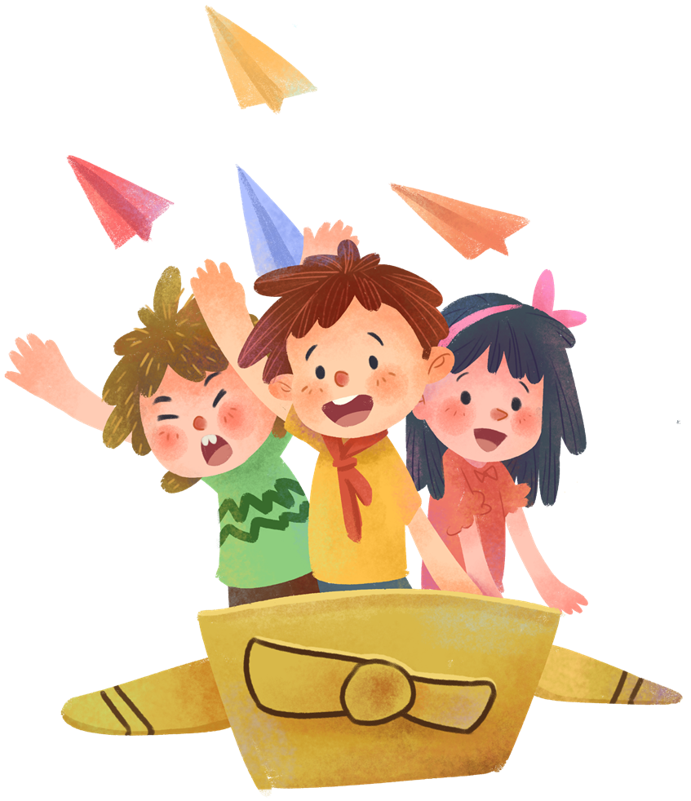
Câu 1: Nội dung thông điệp của văn bản “Vì sao chúng ta cần phải đối xử thân thiện với động vật?” là:
A. Cần phải đối xử thân thiện với động vật, yêu quý và bảo vệ động vật như bảo vệ ngôi nhà chung của trái đất.
B. Con người cần chấm dứt những hành động giết hại động vật cùng lời nhắn nhủ con người phải đặt mình vào vị trí của động vật và bảo vệ chúng.
C. Động vật cũng có quyền được sống như con người.
D. Con người cần mang động vật về nhà nuôi dưỡng, bảo vệ.

Slide 14
Câu 2: Những nét đặc sắc về hình thức của bài nghị luận:
A. Lí lẽ bằng chứng chặt chẽ, giàu sức thuyết phục.
B. Lời văn chau chuốt, tinh tế, mang sắc thái biểu cảm cao.
C. Bố cục mạnh lạc, sử dụng phép liệt kê, đối lập làm sáng tỏ vấn đề nghị luận.
D. Ý A và C đúng.

Slide 15
Câu 3: Những điểm chú ý khi đọc văn bản nghị luận xã hội (trình bày một ý kiến)
A. Đọc kĩ văn bản và xác định được vấn đề được bàn luận trong bài. Suy nghĩ về ý nghĩa của vấn đề đặt ra trong văn bản và những nhận thức tình cảm của em sau khi học.
B. Nhận biết những yếu tố cơ bản của bài nghị luận như ý kiến, lý lẽ và bằng chứng trong văn bản và chỉ ra tác dụng của những yếu tố ấy.
C. Chỉ ra một số đặc sắc về hình thức của bài nghị luận như cách nêu ý kiến, cách lập luận, dẫn dắt, lý lẽ có chặt chẽ, rõ ràng; bằng chứng có tiêu biểu đa dạng không?...
D. Tất cả các ý trên đều đúng.

Slide 16
III. LUYỆN TẬP

Slide 17


Tìm thêm các lí lẽ hoặc bằng chứng khác để làm sáng tỏ sự cần thiết phải đối xử thân thiện với động vật? (lợi ích? tác dụng trong hệ sinh thái?ý nghĩa với con người? thực trạng?...)
Văn bản “Tại sao chúng ta cần phải đối xử thân thiện với động vật?” đã giúp em hiểu biết thêm điều gì về động vật?

Slide 18
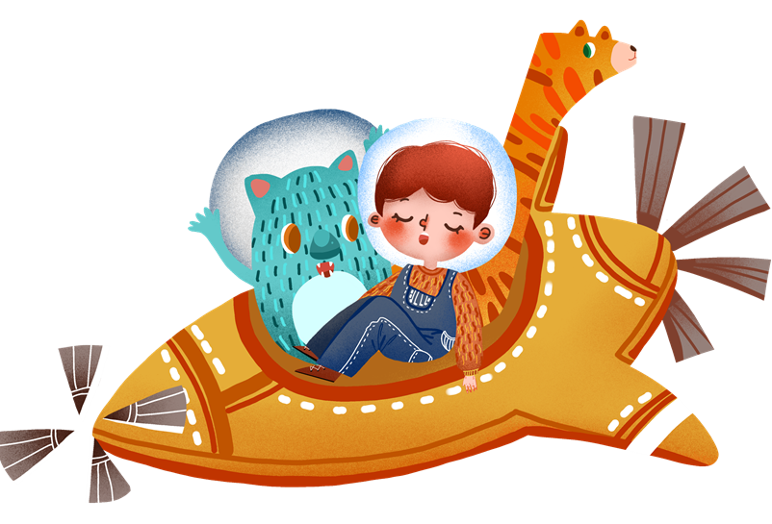
Lí lẽ 1: Hiện nay, có khoảng 15 triệu sinh vật sinh sống trên trái đất của chúng ta. Việc bảo vệ động vật có ý nghĩa rất quan trọng trong việc điều tiết và đánh giá chất lượng của môi trường.
Dẫn chứng: Sự sụt giảm về số lượng chim ưng và đại bàng vào giữa thế kỷ 20 là lời cảnh báo mạnh về mức độ nguy hiểm của thuốc trừ sâu DDT - loại này đang được sử dụng rộng rãi và thường tích tụ lại trong mô của cơ thể động vật (gây suy yếu khả năng sinh sản cũng như ấp trứng của loài động vật này). Trường hợp này sẽ gửi lời cảnh báo tới con người về tác động biến đổi khí hậu cũng như chất gây ô nhiễm môi trường.

Slide 19
Lí lẽ 2: Động vật không chỉ có vai trò quan trọng trong thiên nhiên mà còn cả với đời sống con người.
Dẫn chứng 2: Cung cấp nguyên liệu: thực phẩm (rươi, ốc, mực, tôm, cá, ếch, rắn, gà, lợn, bò, ...), lông (thỏ, cừu, dê, vịt, ...), da (tuần lộc, hổ, trâu, ...); làm thí nghiệm: khoa học (ếch, chuột bạch, ...), thuốc (thỏ, chuột bạch, ... ); hỗ trợ cho con người: lao động (trâu, bò, voi, ...), giải trí (cá voi, hải cẩu, voi, hổ, vẹt, sáo, ...), bảo vệ an ninh (chó)...

